Slide 1


integrantes
Camilo Pantano
Yeison Bejarano
Nicolas Vargas
Erick Giraldo

Slide 2


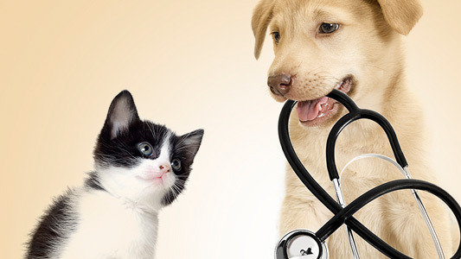
PROBLEMAS
Se tiene mal manejo de las historias clínicas debido a que son escritas en mucho papeleo.
Pérdida de información de los usuarios.
Pérdida de gestion medica.
Pérdida de calidad de atención al usuario.
Pérdida de su reputación.
Pérdida de gestion administrativa

Slide 3
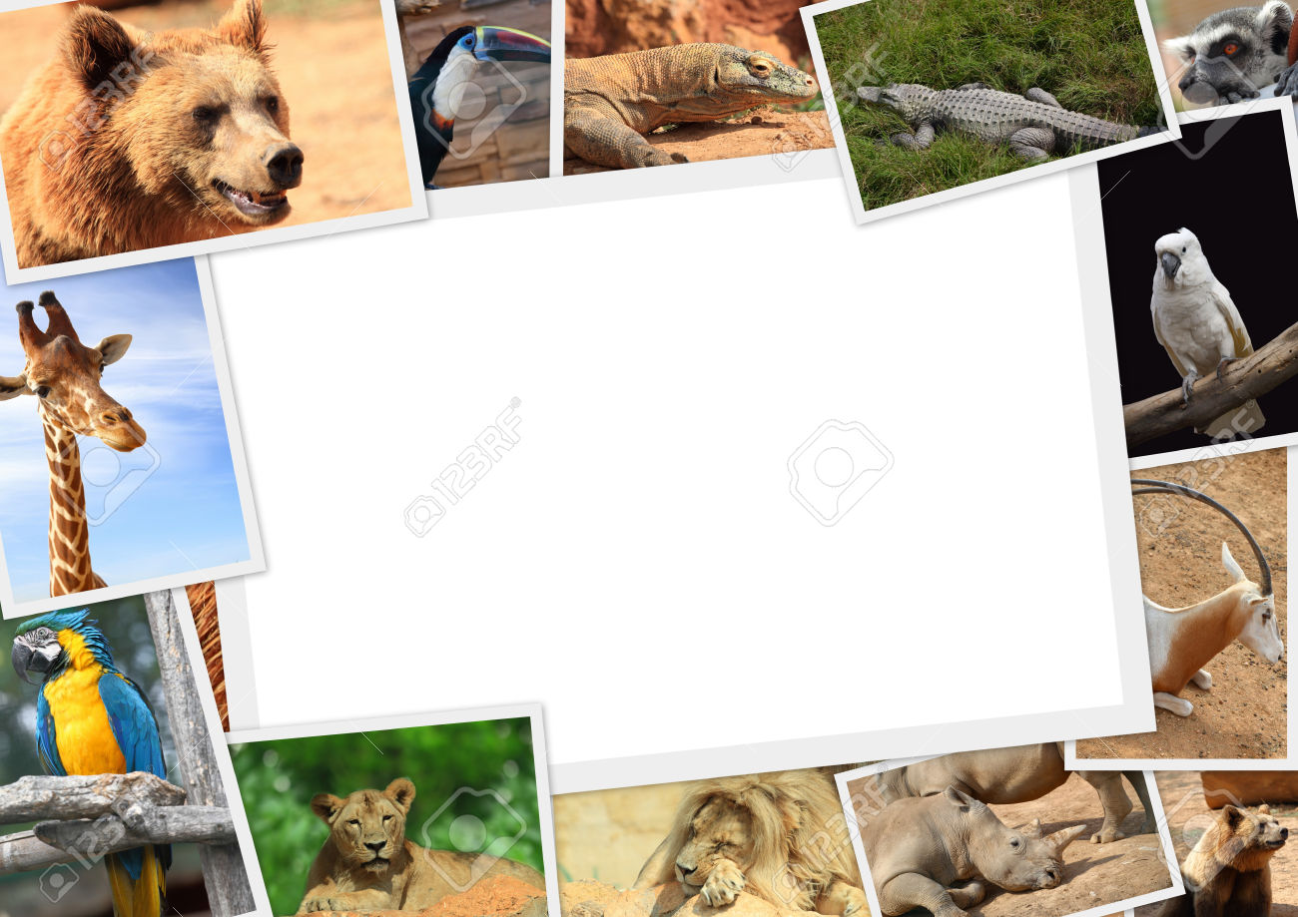
SOLUCIONES
Se hará la sistematización de las historias clínicas de las mascotas.
La información del usuario se subirá al sistema para que esté segura.
Al subir la información al sistema se mostrará el diagnóstico de atención a las mascotas.
El sistema protege los datos del usuario y facilita acceso de información que requiera el cliente para brindar mejor asesoría al usuario.
Al implementarse el sistema de información se modernizara el establecimiento y así aumentará su reputación.
Al tener las historias clínicas en el sistema sera mas facil para el personal administrativo llevar un control de sus clientes.

